Slide 1
Четырехуровневая модель оценки качества ПС
Презентацию Подготовил
Студент группы При-120
Парахин Кирилл.

Slide 2
Основные термины
Модель оценки качества - это структурированный подход к оценке качества продукта или процесса, который включает в себя определение критериев качества, методы измерения и оценки, а также инструменты для анализа результатов.
Аудит информационных систем - процесс независимой оценки качества информационной системы с целью выявления её сильных и слабых сторон, а также предложения рекомендаций по улучшению.
Метрики качества информационных систем - количественные показатели, используемые для измерения качества информационной системы на различных уровнях (техническом, данных, процессов, пользователя).

Slide 3
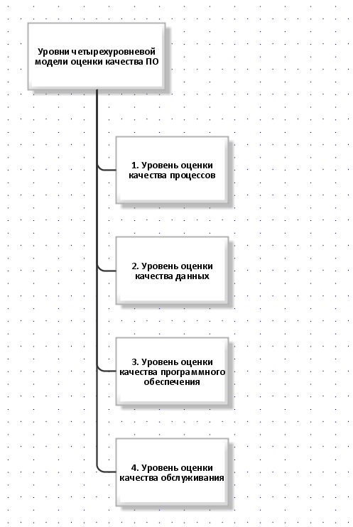
Схема Четырехуровневой модели
Эта модель позволяет оценить качество программно-информационной системы на различных уровнях и выявить возможные проблемы или улучшения в каждом из них.
Исследование проводится по нисходящей иерархии уровней

Slide 4
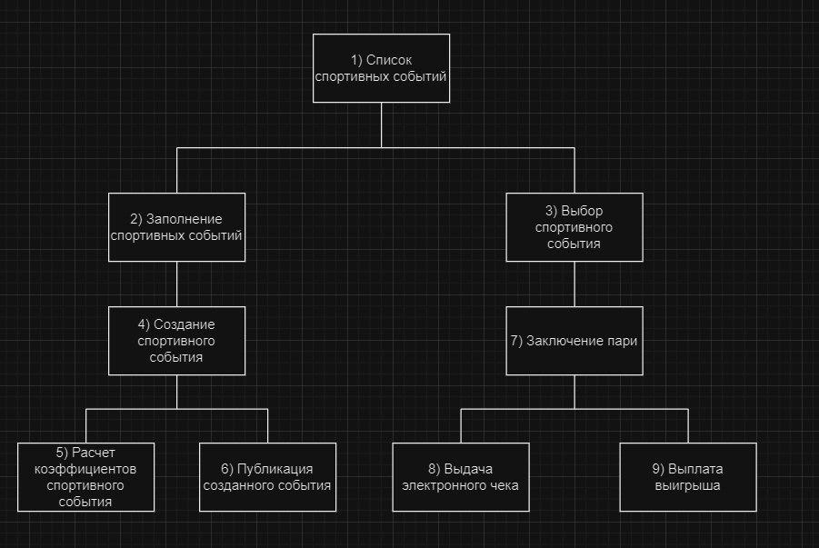
Назначение и специфика выбранной предметной области
Обзор процессов, автоматизируемых разрабатываемым ПО:
Букмекерская контора – организация, предоставляющая клиентам возможность заключения пари на исход некоторого спортивного события.
Деятельность данной организации связана с использованием готового программного обеспечения – выполняющего все функциональные действия в автоматическом режиме.
Программный продукт будет использоваться в режиме реального времени с большой одновременной нагрузкой.

Slide 5
Структура уровней модели с примером оценки на основе ИС «Букмекерская контора»
Первый уровень
Уровень оценки качества процессов: на этом уровне происходит анализ эффективности и эффективности бизнес-процессов, которые поддерживаются информационной системой. Оцениваются такие параметры, как скорость выполнения процессов, точность данных, надежность системы и другие.
На первом уровне оценки качества можно изучить скорость обновления информации о ставках и спортивных событиях, а также точность предоставляемых данных.
Основные критерии:
Скорость выполнения процессов
Точность протокола переносимых данных
Надежность системы
Эффективность процессов
Количество ошибок в процессах

Slide 6
Структура уровней модели с примером оценки на основе ИС «Букмекерская контора»
Второй уровень
Уровень оценки качества данных: здесь происходит анализ качества данных, используемых в информационной системе. Оцениваются такие параметры, как полнота, точность, актуальность и достоверность данных.
На втором уровне оценки качества можно изучить полноту и актуальность информации о различных видов спорта, команд и игроков, а также проверить точность коэффициентов для различных ставок.
Основные критерии:
Полнота данных
Точность самих данных
Актуальность данных
Достоверность данных
Уникальность данных

Slide 7
Структура уровней модели с примером оценки на основе ИС «Букмекерская контора»
Третий уровень
Уровень оценки качества программного обеспечения: на этом уровне происходит анализ качества программного обеспечения, используемого в информационной системе. Оцениваются такие параметры, как надежность, производительность, безопасность и удобство использования программ.
На третьем уровне оценки качества можно провести тестирование программного обеспечения на надежность (например, насколько часто возникают ошибки при расчете коэффициентов), производительность (скорость обновления информации о ставках) и безопасность (защита данных пользователей и финансовых операций).
Основные критерии:
Надежность ПО
Производительность ПО
Безопасность ПО
Удобство использования ПО

Slide 8
Структура уровней модели с примером оценки на основе ИС «Букмекерская контора»
Четвертый уровень
Уровень оценки качества обслуживания: здесь происходит анализ качества обслуживания информационной системы, включая поддержку пользователей, техническую поддержку и обновление системы.
На четвертом уровне оценки качества можно изучить время реакции на запросы пользователей (например, скорость ответа службы поддержки), качество технической поддержки (понятность инструкций по размещению ставок) и удовлетворенность пользователей обслуживанием (опрос пользователей о качестве работы системы и поддержки).
Основные критерии:
Время реакции на запросы пользователей
Качество технической поддержки
Обновление системы
Удовлетворенность пользователей обслуживанием

Slide 9
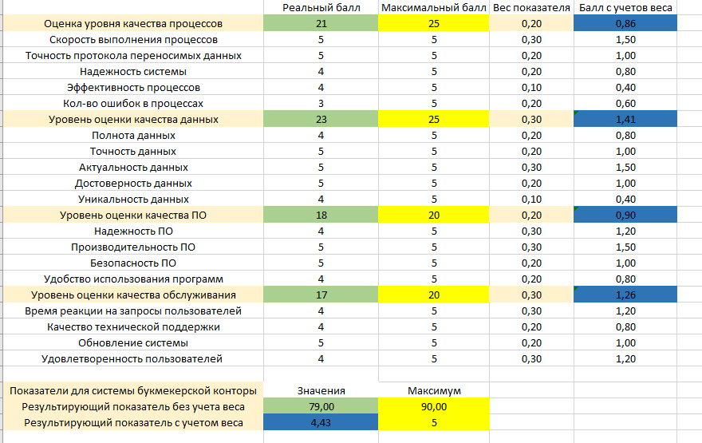
Пример проведения оценки показателей качества

Slide 10

Заключение
Таким образом, четырехуровневая модель оценки качества поможет комплексно изучить программное обеспечение по управлению ставками и спортивными событиями, выявить потенциальные проблемы и улучшения в различных аспектах его функционирования.
К оглавлению

